Slide 1
第三章 程序的机器级表示
C语言程序的机器级表示
复杂数据类型的分配和访问
越界访问和缓冲区溢出

Slide 2
程序的转换与机器级表示
主要教学目标
  了解高级语言源程序中的语句与机器级代码之间的对应关系
  了解复杂数据类型（数组、结构等）的机器级实现
主要教学内容
  介绍C语言程序与机器级指令之间的对应关系。
  主要包括：C语言中控制语句和过程调用等机器级实现、复杂数据类型（数组、结构等）的机器级实现等。
  本章所用的机器级表示主要以汇编语言形式表示为主。
简言之：理解编译器、汇编器各自的输入和输出

Slide 3
程序的机器级表示
分以下三个部分介绍
  第一讲： C语言程序的机器级表示
    过程调用的机器级表示
    选择语句的机器级表示
    循环结构的机器级表示
  第二讲：复杂数据类型的分配和访问
    数组的分配和访问
    结构体数据的分配和访问
    联合体数据的分配和访问
    数据的对齐
  第三讲：越界访问和缓冲区溢出
从高级语言程序出发，用其对应的机器级代码以及内存（栈）中信息的变化来说明底层实现
围绕C语言中的语句和复杂数据类型，解释其在底层机器级的实现方法

Slide 4
过程调用的机器级表示
以下过程（函数）调用对应的机器级代码是什么？
如何将t1(125)、t2(80)分别传递给add中的形式参数x、y
add函数执行的结果如何返回给caller?
int add ( int x, int y ) {
return x+y;
}
int main ( ) {
int t1 = 125;
int t2 = 80;
int sum = add (t1, t2);
return sum;
}
main： add：
存放参数 取出参数
调出add执行 执行
存返回结果
返回main
add
main
参数通过 栈（stack）来传递！
栈（stack） 在哪里？

Slide 5
可执行文件的存储器映像
IA-32中参数通过栈来传递
栈（stack）在哪里？
内核虚存区
1GB
0xC00000000
用户栈（User stack）
动态生成
ELF 头
0
从高地址向低地址增长！
ESP
(栈顶)
程序（段）头表
.init 节
共享库区域
.text 节
.rodata 节
.data 节
堆（heap）
(由malloc动态生成)
brk
.bss 节
.symtab 节
读写数据段
(.data, .bss)
从可执行文件装入
.debug 节
只读代码段
(.init, .text, .rodata)
.line 节
0x08048000
.strtab 节
未使用
0

Slide 6
过程调用的机器级表示
main： add：
存放参数 取出参数
调出add执行 执行
存返回结果
返回main
何为现场？
通用寄存器的内容！
为何要保存现场？
因为所有过程共享一套通用寄存器
add(t1,t2)
想象：妈妈做菜过程中，让你来完成其中一个工序时共用一套盘子的情况
过程调用的执行步骤(P为调用者，Q为被调用者)
  （1）P将入口参数（实参）放到Q能访问到的地方；
  （2）P将返回地址放到Q能取到的地方，然后将控制转移到Q；
  （3）Q保存P的现场，并为非静态局部变量分配空间；
  （4）执行Q的过程体（函数体）；
  （5）Q恢复P的现场，释放局部变量空间；
  （6）Q取出返回地址，将控制转移到P。
P过程
CALL指令
准备阶段
处理阶段
Q过程
结束阶段
RET指令

Slide 7
过程调用的机器级表示
i386 System V ABI规范约定
  调用者保存寄存器：EAX、EDX、ECX
  当P调用过程Q时，Q可以直接使用这三个寄存器，不用将它们的值保存到栈中。若P在从Q返回后还要用这三个寄存器，则P应在转到Q之前先保存，并在从Q返回后先恢复它们的值再使用。
  被调用者保存寄存器：EBX、ESI、EDI
  Q必须先将它们的值保存到栈中再使用它们，并在返回P之前恢复它们的值。
  EBP和ESP分别是帧指针寄存器和栈指针寄存器，分别用来指向当前栈帧的底部和顶部。
相当于妈妈腾空的盘子
相当于妈妈还要用的盘子
问题：为减少准备和结束阶段的开销，每个过程应先使用哪些寄存器？
EAX、ECX、EDX！

Slide 8
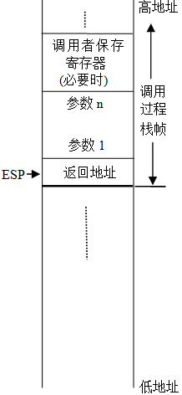
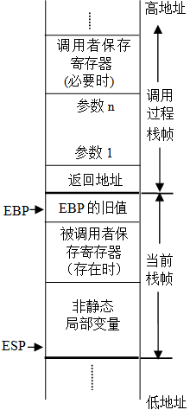
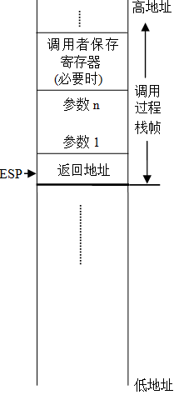
过程调用的机器级表示
过程调用过程中栈和栈帧的变化 (Q为被调用过程)
①
②
④
③
Q(参数1，…，参数n);

Slide 9
Linux可执行文件的存储映像
程序(段)头表描述如何映射
内核虚存区
1GB
0xC00000000
用户栈（User stack）
动态生成
ELF 头
0
从高地址向低地址增长！
ESP
(栈顶)
程序（段）头表
.init 节
共享库区域
.text 节
.rodata 节
.data 节
堆（heap）
(由malloc动态生成)
brk
.bss 节
.symtab 节
读写数据段
(.data, .bss)
从可执行文件装入
.debug 节
只读代码段
(.init, .text, .rodata)
.line 节
0x08048000
.strtab 节
未使用
0

Slide 10
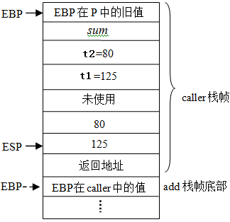
一个简单的过程调用例子
int add ( int x, int y ) {
return x+y;
}
int caller ( ) {
int t1 = 125;
int t2 = 80;
int sum = add (t1, t2);
return sum;
}
add
caller
P
caller
帧底
-4
-8
-12
-16
caller：
pushl %ebp
movl %esp, %ebp
subl $24, %esp
movl $125, -12(%ebp)
movl $80, -8(%ebp)
movl -8(%ebp), %eax
movl %eax, 4(%esp)
movl -12(%ebp), %eax
movl %eax, (%esp)
call add
movl %eax, -4(%ebp)
movl -4(%ebp), %eax
leave
ret
准备阶段
-20
ESP+4
分配局部变量
准备入口参数
返回参数总在EAX中
准备返回参数
add函数开始是什么？
pushl %ebp
movl %esp, %ebp
结束阶段
movl %ebp, %esp
popl %ebp

Slide 11
过程（函数）的结构
一个C过程的大致结构如下：
  准备阶段
    形成帧底：push指令 和 mov指令
    生成栈帧（如果需要的话）：sub指令 或 and指令
    保存现场（如果有被调用者保存寄存器） ：push指令
  过程（函数）体
    分配局部变量空间，并赋值
    具体处理逻辑，如果遇到函数调用时
      准备参数：将实参送栈帧入口参数处
      CALL指令：保存返回地址并转被调用函数
    在EAX或ST(0)中准备返回参数
  结束阶段
    退栈：leave指令 或 pop指令
    取返回地址返回：ret指令

Slide 12
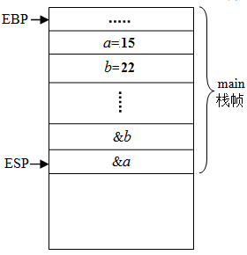
入口参数的位置
movl 参数3，8(%esp)
………..
movl 参数1, (%esp)
call add
准备
入口
参数
返回地址是什么？
call指令的下一条指令的地址！
R[esp]←R[esp]-4
M[R[esp]]←返回地址
R[eip]←add函数首地址
i386 System V ABI规范规定，栈中参数按4字节对齐
IA-32中，若参数类型是unsigned char、char或unsigned short、short，也都分配4个字节
故在被调用函数中，使用R[ebp]+8、R[ebp]+12、R[ebp]+16作为有效地址来访问函数的入口参数
每个过程开始两条指令
  pushl %ebp
  movl %esp, %ebp
EBP+16
入口参数3
EBP+12
入口参数2
EBP+8
入口参数1
返回地址
EBP
EBP在main中的值

Slide 13
过程调用参数传递举例
程序一
#include <stdio.h>
main ( )
{
int a=15, b=22;
printf (“a=%d\tb=%d\n”, a, b);
swap (&a, &b);
printf (“a=%d\tb=%d\n”, a, b);
}
swap (int *x, int *y )
{
int t=*x;
*x=*y;
*y=t;
}
程序二
#include <stdio.h>
main ( )
{
int a=15, b=22;
printf (“a=%d\tb=%d\n”, a, b);
swap (a, b);
printf (“a=%d\tb=%d\n”, a, b);
}
swap (int x, int y )
{
int t=x;
x=y;
y=t;
}
按地址传递参数
按值传递参数
执行结果？为什么？
程序一的输出：
a=15 b=22
a=22 b=15
程序二的输出：
a=15 b=22
a=15 b=22

Slide 14
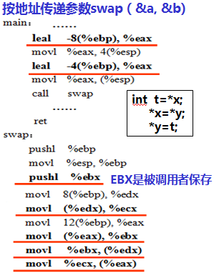
过程调用参数传递举例
22
15
EBP+12
EBP+8
返回地址
EBP
EBP在main中的值
EBX在main中的值
R[ecx]←M[&a]=15
局部变量a和b进行了交换
R[ebx]←M[&b]=22
M[&a] ← R[ebx] =22
M[&b] ← R[ecx] = 15

Slide 15
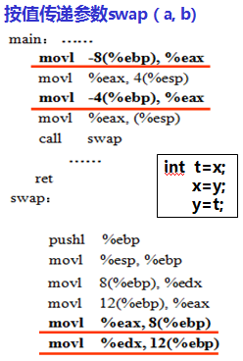
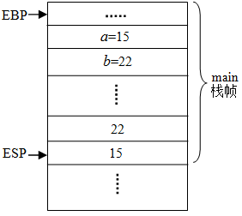
过程调用参数传递举例
15
EBP+12
22
EBP+8
返回地址
EBP
EBP在main中的值
R[edx]←15
局部变量a和b没有交换，交换的仅是入口参数
R[eax]←22
M[R[ebp]+8] ← R[eax] =22
M[R[ebp]+12] ← R[edx] =15

Slide 16
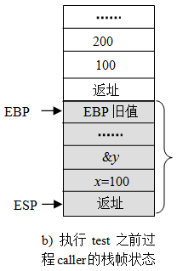
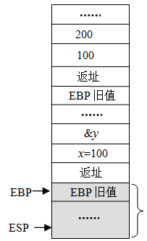
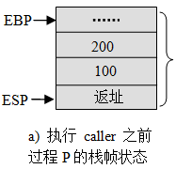
过程调用举例
&y:
300
1 void test ( int x, int *ptr )
2 {
3 if ( x>0 && *ptr>0 )
4 *ptr+=x;
5 }
6
7 void caller (int a, int y )
8 {
9 int x = a>0 ? a : a+100;
10 test (x, &y)；
11 }
调用caller的过程为P，P中给出形参a和y的
实参分别是100和200，画出相应栈帧中的状态，并回答下列问题。
（1）test的形参是按值传递还是按地址传递？test的形参ptr对应的实参是一个
什么类型的值？
（2）test中被改变的*ptr的结果如何返回给它的调用过程caller？
（3）caller中被改变的y的结果能否返回给过程P？为什么？
test
caller
P
&a:
P
100 200
caller
则函数返回400
caller执行过程中，在进入test之前一刻栈中的状态如何？
若return x+y；
进入test并生成其栈帧后，栈中状态如何？
前者按值、后者按地址。一定是一个地址
第10行执行后，P帧中200变成300，test退帧后，caller中通过y引用该值300
第11行执行后caller退帧并返回P，因P中无变量与之对应，故无法引用该值300

Slide 17
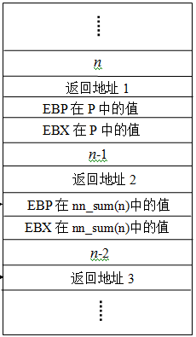
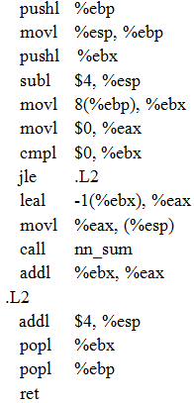
递归过程调用举例
int nn_sum ( int n)
{
int result;
if (n<=0 )
result=0;
else
result=n+nn_sum(n-1);
return result；
}
nn_sum(n-1)
nn_sum(n)
P
问题：栈中返回地址是否一样？
如何编程实现
0+1+2+3+4+……+n ?
for语句？ 递归？等差级数公式？
P
nn_sum(n)
nn_sum(n-1)
n
R[ebx]←n
R[eax]←0
if (n≤0）转L2
R[eax]←n-1
每次递归调用都会增加一个栈帧（该例为16B），所以空间开销很大。当n很大时会发生栈溢出！
R[eax] ← 0+1+2+…+(n-1)+n
操作系统为程序分配的栈会有默认的大小限制，如2MB、8MB

Slide 18
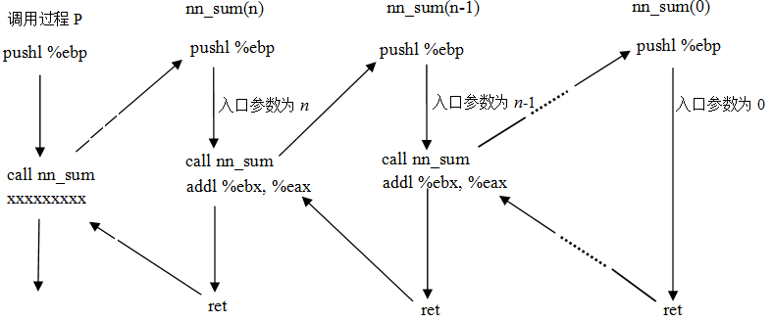
过程调用的机器级表示
递归函数nn_sum的执行流程
为支持过程调用，每个过程包含准备阶段和结束阶段。因而每增加一次过程调用，就要增加许多条包含在准备阶段和结束阶段的额外指令，它们对程序性能影响很大，应尽量避免不必要的过程调用，特别是递归调用。

Slide 19
过程调用举例
例：应始终返回d[0]中的3.14，但并非如此。Why?
double fun(int i)
{
volatile double d[1] = {3.14};
volatile long int a[2];
a[i] = 1073741824; /* Possibly out of bounds */
return d[0];
}
fun(0) → 3.14
fun(1) → 3.14
fun(2) → 3.1399998664856
fun(3) → 2.00000061035156
fun(4) → 3.14, 然后存储保护错
为何每次返回不一样？为什么会引起保护错？栈帧中的状态如何？
不同系统上执行结果可能不同
例如，编译器对局部变量分配方式可能不同

Slide 20
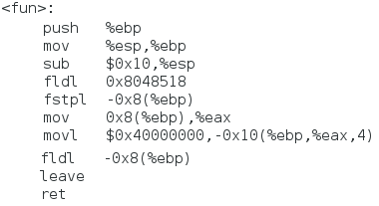
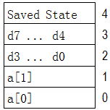
double fun(int i)
{
volatile double d[1] = {3.14};
volatile long int a[2];
a[i] = 1073741824;
return d[0];
}
当i=0或1，OK
当i=2, d3~d0=0x40000000
低位部分（尾数）被改变
当i=3, d7~d3=0x40000000
高位部分被改变
当i=4, EBP被改变
EBP
EBP的旧值
ESP
a[i]=1073741824;
0x40000000
=2³⁰=1073741824
return d[0];
fun(2) = 3.1399998664856
fun(3) = 2.00000061035156
fun(4) = 3.14, 然后存储保护错

Slide 21
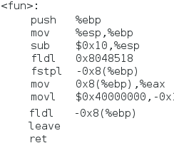
IA-32/Linux的存储映像
只读代码段地址的特点：
0x8048xxx
栈区地址特点：
0xbfffxxxx
内核虚存区
1GB
0xC00000000
用户栈（User stack）
动态生成
ESP
(栈顶)
常数3.14存放在只读数据区
共享库区域
堆（heap）
(由malloc动态生成)
brk
读写数据段
(.data, .bss)
从可执行文件装入
只读代码段
(.init, .text, .rodata)
0x08048000
未使用
0

Slide 22
回顾：过程（函数）的结构
一个C过程的大致结构如下：
  准备阶段
    形成帧底：push指令 和 mov指令
    生成栈帧（如果需要的话）：sub指令 或 and指令
    保存现场（如果有被调用者保存寄存器） ：push指令
  过程（函数）体
    分配局部变量空间，并赋值
    具体处理逻辑，如果遇到函数调用时
      准备参数：将实参送栈帧入口参数处
      CALL指令：保存返回地址并转被调用函数
    在EAX或ST(0)中准备返回参数
  结束阶段
    退栈：leave指令 或 pop指令
    取返回地址返回：ret指令

Slide 23
回顾：入口参数的位置
movl 参数3，8(%esp)
………..
movl 参数1, (%esp)
call add
准备
入口
参数
返回地址是什么？
call指令的下一条指令的地址！
R[esp]←R[esp]-4
M[R[esp]]←返回地址
R[eip]←add函数首地址
i386 System V ABI规范规定，栈中参数按4字节对齐
IA-32中，若参数类型是unsigned char、char或unsigned short、short，也都分配4个字节
故在被调用函数中，使用R[ebp]+8、R[ebp]+12、R[ebp]+16作为有效地址来访问函数的入口参数
每个过程开始两条指令
  pushl %ebp
  movl %esp, %ebp
EBP+16
入口参数3
EBP+12
入口参数2
EBP+8
入口参数1
返回地址
EBP
EBP在main中的值

Slide 24
有关“过程调用”的练习
以下是一个C语言程序代码：
  int add(int x, int y)
  {
  return x+y;
  }
  int caller( )
  {
  int t1=100 ;
  int t2=200;
  int sum=add(t1, t2);
  return sum;
  }
以下关于上述代码在 IA-32+Linux上执行情况的叙述中，错误的是（ ）。
A. 变量t1、t2和sum被分配在寄存器或caller函数的栈帧中
B. 传递参数时t2和t1的值从高地址到低地址依次存入栈中
C. 入口参数t1和t2的值被分配在add函数的栈帧中
D. add函数返回时返回值存放在EAX寄存器中
C

Slide 25
一个简单的过程调用例子
int add ( int x, int y ) {
return x+y;
}
int caller ( ) {
int t1 = 125;
int t2 = 80;
int sum = add (t1, t2);
return sum;
}
add
caller
P
caller
帧底
-4
-8
-12
-16
caller：
pushl %ebp
movl %esp, %ebp
subl $24, %esp
movl $125, -12(%ebp)
movl $80, -8(%ebp)
movl -8(%ebp), %eax
movl %eax, 4(%esp)
movl -12(%ebp), %eax
movl %eax, (%esp)
call add
movl %eax, -4(%ebp)
movl -4(%ebp), %eax
leave
ret
准备阶段
-20
ESP+4
分配局部变量
准备入口参数
返回参数总在EAX中
准备返回参数
add函数开始是什么？
pushl %ebp
movl %esp, %ebp
结束阶段
movl %ebp, %esp
popl %ebp

Slide 26
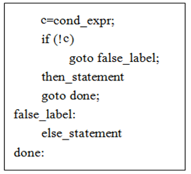
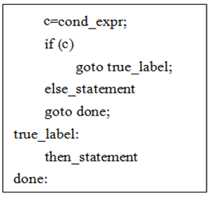
选择结构的机器级表示
if ~ else语句的机器级表示
if (cond_expr)
then_statement
else
else_statement
Jcc指令
JMP指令

Slide 27
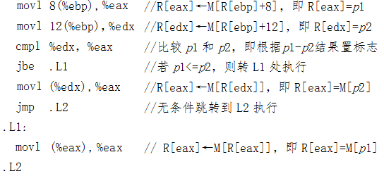
If-else语句举例
int get_cont( int *p1, int *p2 )
{
if ( p1 > p2 )
return *p2;
else
return *p1;
}
p1和p2对应实参的存储地址分别为R[ebp]+8、R[ebp]+12，EBP指向当前栈帧底部，结果存放在EAX。
为何这里是”jbe”指令？

Slide 28


switch-case语句举例
int sw_test(int a, int b, int c)
{
int result;
switch(a) {
case 15:
c=b&0x0f;
case 10:
result=c+50;
break;
case 12:
case 17:
result=b+50;
break;
case 14:
result=b
break;
default:
result=a;
}
return result;
}
R[eax]=a-10=i
if (a-10)>7 转 L5
转.L8+4*i 处的地址
跳转表在目标文件的只读节中，按4字节边界对齐。
a=
10
11
12
13
14
15
16
17
a在10和17之间

Slide 29
循环结构的机器级表示
do~while循环的机器级表示
红色处为条件转移指令！
不一定有无条件跳转指令
do loop_body_statement
while (cond_expr);
loop：
loop_body_statement
c=cond_expr;
if (c) goto loop;
for循环的机器级表示
for (begin_expr; cond_expr; update_expr)
loop_body_statement
while循环的机器级表示
begin_expr;
c=cond_expr;
if (!c) goto done;
loop：
loop_body_statement
update_expr;
c=cond_expr;
if (c) goto loop;
done：
while (cond_expr)
loop_body_statement
c=cond_expr;
if (!c) goto done;
loop：
loop_body_statement
c=cond_expr;
if (c) goto loop;
done：

Slide 30
循环结构与递归的比较
递归函数nn_sum仅为说明原理，实际上可直接用公式，为说明循环的机器级表示，这里用循环实现。
movl 8(%ebp), %ecx
movl $0, %eax
movl $1, %edx
cmpl %ecx, %edx
jg .L2
.L1:
addl %edx, %eax
addl $1, %edx
cmpl %ecx, %edx
jle .L1
.L2
局部变量 i 和 result 被分别分配在EDX和EAX中。
通常复杂局部变量被分配在栈中，而这里都是简单变量
int nn_sum ( int n)
{
int i;
int result=0;
for (i=1; i <=n; i++)
result+=i;
return result；
}
SKIP
过程体中没用到被调用过程保存寄存器。因而，该过程栈帧中仅需保留EBP，即其栈帧仅占用4字节空间，而递归方式则占用了(16n+12)字节栈空间，多用了(16n+8)字节，每次递归调用都要执行16条指令，一共多了n次过程调用，因而，递归方式比循环方式至少多执行了16n条指令。由此可以看出，为了提高程序的性能，若能用非递归方式执行则最好用非递归方式。

Slide 31
递归过程调用举例
int nn_sum ( int n)
{
int result;
if (n<=0 )
result=0;
else
result=n+nn_sum(n-1);
return result；
}
P的栈帧至少占12B
P
Sum(n)
n
Sum(n-1)
BACK
时间开销：每次递归执行16条指令，共16n条指令
空间开销：一次调用增加16B栈帧，共16n+12

Slide 32
逆向工程举例
int function_test( unsigned x)
{
int result=0;
int i；
for ( ① ; ② ; ③ ) {
④ ；
}
return result;
}
movl 8(%ebp), %ebx
movl $0, %eax
movl $0, %ecx
.L12:
leal (%eax,%eax), %edx
movl %ebx, %eax
andl $1, %eax
orl %edx, %eax
shrl %ebx
addl $1, %ecx
cmpl $32, %ecx
jne .L12
该函数有几个参数？
处理结构是怎样的？
1个
循环结构！
① 处为i=0，② 处为i≠32，③ 处为i++。
入口参数 x 在EBX中，返回参数 result 在EAX中。LEA实现“2*result”，即：将result左移一位；第6和第7条指令则实现“x&0x01”；第8条指令实现“result=(result<<1) | (x & 0x01)”，第9条指令实现“x>>=1”。综上所述，④ 处的C语言语句是“result=(result<<1) | (x & 0x01); x>>=1;”。

Slide 33
程序的机器级表示
分以下五个部分介绍
  第一讲：程序转换概述
    机器指令和汇编指令
    机器级程序员感觉到的属性和功能特性
    高级语言程序转换为机器代码的过程
  第二讲：IA-32 /x86-64指令系统
  第三讲： C语言程序的机器级表示
    过程调用的机器级表示
    选择语句的机器级表示
    循环结构的机器级表示
  第四讲：复杂数据类型的分配和访问
    数组的分配和访问
    结构体数据的分配和访问
    联合体数据的分配和访问
    数据的对齐
  第五讲：越界访问和缓冲区溢出
从高级语言程序出发，用其对应的机器级代码以及内存（栈）中信息的变化来说明底层实现
围绕C语言中的语句和复杂数据类型，解释其在底层机器级的实现方法

Slide 34
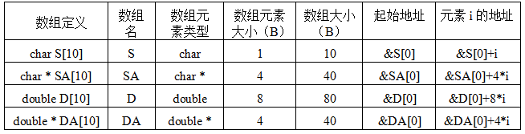
数组的分配和访问
数组元素在内存的存放和访问
  例如，定义一个具有4个元素的静态存储型 short 数据类型数组A，可以写成“static short A[4];”
  第 i（0≤i≤3）个元素的地址计算公式为&A[0]+2*i。
  假定数组A的首地址存放在EDX中，i 存放在ECX中，现要将A[i]取到AX中，则所用的汇编指令是什么？
  movw (%edx, %ecx, 2), %ax
  其中，ECX为变址（索引）寄存器，在循环体中增量
比例因子是2！

Slide 35
数组元素在内存的存放和访问
分配在静态区的数组的初始化和访问
int buf[2] = {10, 20};
int main ( )
{
int i, sum=0;
for (i=0; i<2; i++)
sum+=buf[i];
return sum;
}
buf是在静态区分配的数组，链接后，buf在可执行目标文件的数据段中分配了空间
08049908 <buf>：
08049908： 0A 00 00 00 14 00 00 00
此时，buf=&buf[0]=0x08049908
编译器通常将其先存放到寄存器(如EDX)中
假定 i 被分配在ECX中，sum被分配在EAX中，则“sum+=buf[i];”和 i++ 可用什么指令实现？
addl buf( , %ecx, 4), %eax 或 addl 0(%edx , %ecx, 4), %eax
addl $1，%ecx
SKIP

Slide 36
可执行文件的存储器映像
程序(段)头表描述如何映射
内核虚存区
1GB
0xC00000000
用户栈（User stack）
动态生成
ELF 头
0
从高地址向低地址增长！
ESP
(栈顶)
程序（段）头表
.init 节
共享库区域
.text 节
.rodata 节
.data 节
堆（heap）
(由malloc动态生成)
brk
.bss 节
.symtab 节
读写数据段
(.data, .bss)
从可执行文件装入
.debug 节
只读代码段
(.init, .text, .rodata)
.line 节
0x08048000
.strtab 节
未使用
0
BACK

Slide 37
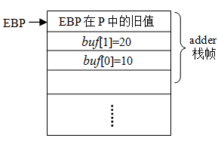
数组元素在内存的存放和访问
auto型数组的初始化和访问
int adder ( )
{
int buf[2] = {10, 20};
int i, sum=0;
for (i=0; i<2; i++)
sum+=buf[i];
return sum;
}
-4
分配在栈中，故数组首址通过EBP来定位
-8
EDX、ECX各是什么？
addl (%edx, %ecx, 4), %eax
对buf进行初始化的指令是什么？
movl $10, -8(%ebp) //buf[0]的地址为R[ebp]-8，将10赋给buf[0]
movl $20, -4(%ebp) //buf[1]的地址为R[ebp]-4，将20赋给buf[1]
leal -8(%ebp), %edx //buf[0]的地址为R[ebp]-8，将buf首址送EDX
若buf首址在EDX中，则获得buf首址的对应指令是什么？

Slide 38
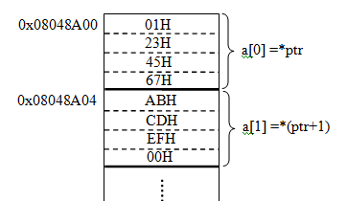
数组元素在内存的存放和访问
数组与指针
在指针变量目标数据类型与数组类型相同的前提下，指针变量可以指向数组或数组中任意元素
以下两个程序段功能完全相同，都是使ptr指向数组a的第0个元素a[0]。a的值就是其首地址，即 a=&a[0]，因而 a=ptr，从而有 &a[i]=ptr+i=a+i 以及a[i]=ptr[i]=*(ptr+i)=*(a+i)。 （1）int a[10];
  int *ptr=&a[0];
  （2） int a[10], *ptr;
  ptr=&a[0];
小端方式下a[0]=?,a[1]=?
a[0]=0x67452301, a[1]=0x0efcdab
数组首址0x8048A00在ptr中，ptr+i 并不是用0x8048A00加 i 得到，而是等于0x8048A00+4*i

Slide 39
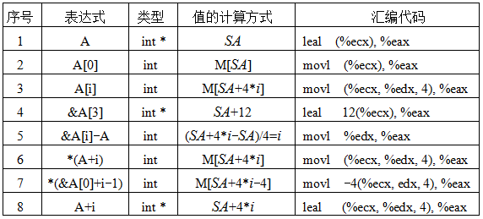
数组元素在内存的存放和访问
数组与指针
问题：
假定数组A的首址SA在ECX中，i在EDX中，表达式结果在EAX中，各表达式的计算方式以及汇编代码各是什么？
2、3、6和7对应汇编指令都需访存，指令中源操作数的寻址方式分别是“基址”、“基址加比例变址”、“基址加比例变址”和“基址加比例变址加位移”的方式，因为数组元素的类型为int型，故比例因子为4。

Slide 40
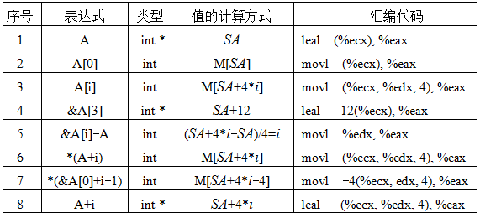
数组元素在内存的存放和访问
数组与指针
假设A首址SA在ECX，i 在EDX，结果在EAX
2、3、6和7对应汇编指令都需访存，指令中源操作数的寻址方式分别是“基址”、“基址加比例变址”、“基址加比例变址”和“基址加比例变址加位移”的方式，因为数组元素的类型为int型，故比例因子为4 。

Slide 41
数组元素在内存的存放和访问
指针数组和多维数组
  由若干指向同类目标的指针变量组成的数组称为指针数组。
  其定义的一般形式如下：
  存储类型 数据类型 *指针数组名[元素个数]；
  例如，“int *a[10];”定义了一个指针数组a，它有10个元素，每个元素都是一个指向int型数据的指针。
    一个指针数组可以实现一个二维数组。
a[0]
a[1]
a[9]

Slide 42
数组元素在内存的存放和访问
指针数组和多维数组
  计算一个两行四列整数矩阵中每一行数据的和。
按行优先方式存放数组元素
SKIP
main ( )
{
static short num[ ][4]={ {2, 9, -1, 5},
{3, 8, 2, -6}};
static short *pn[ ]={num[0], num[1]};
static short s[2]={0, 0};
int i, j;
for (i=0; i<2; i++) {
for (j=0; j<4; j++)
s[i]+=*pn[i]++;
printf (sum of line %d：%d\n”, i+1, s[i]);
}
}
当i=1时，pn[i]=*(pn+i)=M[pn+4*i]=0x8049308
若处理“s[i]+=*pn[i]++;”时 i 在ECX，s[i]在AX，pn[i]在EDX，则对应指令序列可以是什么？
movl pn(,%ecx,4), %edx
addw (%edx), %ax
addl $2, pn(, %ecx, 4)
pn[i]+”1”→pn[i]
若num=0x8049300,则num、pn和s在存储区中如何存放？
num=num[0]=&num[0][0]=0x8049300
08049300 <num>:
08049300： 02 00 09 00 ff ff 05 00 03 00 08 00 02 00 fa ff
08049310 <pn>:
08049310： 00 93 04 08 08 93 04 08
08049318<s>:
08049318： 00 00 00 00
pn=&pn[0]=0x8049310
pn[0]=num[0]=0x8048300
pn[1]=num[1]=0x8048308

Slide 43
可执行文件的存储器映像
程序(段)头表描述如何映射
内核虚存区
1GB
0xC00000000
用户栈（User stack）
动态生成
ELF 头
0
从高地址向低地址增长！
ESP
(栈顶)
程序（段）头表
.init 节
共享库区域
.text 节
.rodata 节
.data 节
堆（heap）
(由malloc动态生成)
brk
.bss 节
.symtab 节
读写数据段
(.data, .bss)
从可执行文件装入
.debug 节
只读代码段
(.init, .text, .rodata)
.line 节
0x08048000
.strtab 节
未使用
0
BACK

Slide 44
结构体数据的分配和访问
结构体成员在内存的存放和访问
  分配在栈中的auto结构型变量的首地址由EBP或ESP来定位
  分配在静态区的结构型变量首地址是一个确定的静态区地址
  结构型变量 x 各成员首址可用“基址加偏移量”的寻址方式
struct cont_info {
char id[8];
char name [12];
unsigned post;
char address[100];
char phone[20];
};
若变量x分配在地址0x8049200开始的区域，那么x=&(x.id)=0x8049200（若x在EDX中）
&(x.name)= 0x8049200+8=0x8049208
&(x.post)= 0x8049200+8+12=0x8049214
&(x.address)=0x8049200+8+12+4=0x8049218
&(x.phone)=0x8049200+8+12+4+100=0x804927C
struct cont_info x={“0000000”, “ZhangS”, 210022, “273 long street, High Building #3015”, “12345678”}；
x初始化后，在地址0x8049208到0x804920D处是字符串“ZhangS”， 0x804920E处是字符‘\0’，从0x804920F到0x8049213处都是空字符。
“unsigned xpost=x.post;”对应汇编指令为“movl 20(%edx), %eax”

Slide 45
结构体数据的分配和访问
结构体数据作为入口参数
  当结构体变量需要作为一个函数的形参时，形参和调用函数中的实参应具有相同结构
  若采用按值传递，则结构成员都要复制到栈中参数区，这既增加时间开销又增加空间开销，且更新后的数据无法在调用过程使用(如前面的swap(a,b)例子)
  通常应按地址传递，即：在执行CALL指令前，仅需传递指向结构体的指针而不需复制每个成员到栈中
按地址调用
stu_phone1(&x)
void stu_phone1 ( struct cont_info *s_info_ptr)
{
printf (“%s phone number: %s”, (*s_info_ptr).name, (*s_info_ptr).phone);
}
void stu_phone2 ( struct cont_info s_info)
{
printf (“%s phone number: %s”, s_info.name, s_info.phone);
}
按值调用
stu_phone1(x)
struct cont_info x={“0000000”, “ZhangS”, 210022, “273 long street, High Building #3015”, “12345678”}；

Slide 46
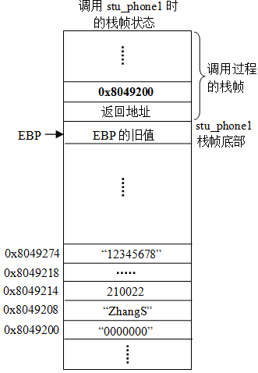
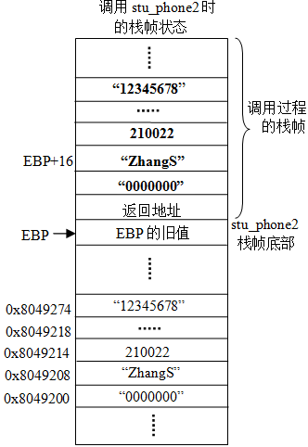
结构体数据的分配和访问
结构体数据作为入口参数（若对应实参是x）
按值传递
按地址传递
stu_phone1(x)
stu_phone1(&x)
静态数据区的结构变量x

Slide 47
结构体数据的分配和访问
按地址传递参数
(*stu_info).name可写成stu_info->name，执行以下两条指令后:
movl 8(%ebp), edx
leal 8(%edx), eax
EAX中存放的是字符串“ZhangS”在静态存储区内的首地址0x8049208
stu_phone1(&x)

Slide 48
结构体数据的分配和访问
按值传递参数
x所有成员值作为实参存到参数区。 stu_info.name送EAX的指令序列为：
leal 8(%ebp), edx
leal 8(%edx), eax
EAX中存放的是“ZhangS”的栈内参数区首址 。
stu_phone1(x)
stu_phone1和stu_phone2功能相同，但后者开销大，因为它需对结构体成员整体从静态区复制到栈中，需要很多条mov或其他指令，从而执行时间更长，并占更多栈空间和代码空间
特别是，按值传递时，无法获得更新后的结果

Slide 49
联合体数据的分配和访问
联合体各成员共享存储空间，按最大长度成员所需空间大小为目标
union uarea {
char c_data;
short s_data;
int i_data;
long l_data;
};
IA-32中编译时，long和int长度一样，故uarea所占空间为4个字节。而对于与uarea有相同成员的结构型变量来说，其占用空间大小至少有11个字节，对齐的话则占用更多。
通常用于特殊场合，如，当事先知道某种数据结构中的不同字段的使用时间是互斥的，就可将这些字段声明为联合，以减少空间。
但有时会得不偿失，可能只会减少少量空间却大大增加处理复杂性。

Slide 50
联合体数据的分配和访问
还可实现对相同位序列进行不同数据类型的解释
unsigned float2unsign( float f)
{
union {
float f;
unsigned u;
} tmp_union;
tmp_union.f=f;
return tmp_union.u;
}
函数形参是float型，按值传递参数，因而传递过来的实参是float型数据，赋值给非静态局部变量（联合体变量成员）
过程体为:
movl 8(%ebp), %eax
movl %eax, -4(%ebp)
movl -4(%ebp) , %eax
将存放在地址R[ebp]+8处的入口参数 f 送到EAX（返回值）
可优化掉！
问题：float2unsign(10.0)=?
2³⁰+2²⁴+2²¹=1092616192
从该例可看出：机器级代码并不区分所处理对象的数据类型，不管高级语言中将其说明成float型还是int型或unsigned型，都把它当成一个0/1序列来处理。

Slide 51
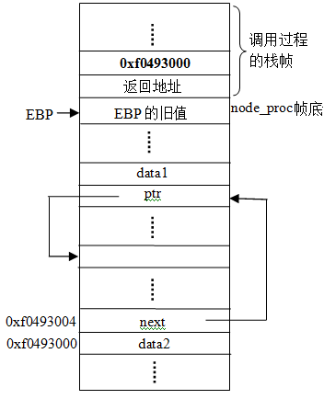
联合体数据的分配和访问
利用嵌套可定义链表结构
union node {
struct {
int *ptr;
int data1
} node1；
struct {
int data2;
union node *next;
} node2;
};
movl 8(%ebp), %ecx
movl 4(%ecx), %edx
movl (%edx), %eax
movl (%eax), %eax
addl (%ecx), %eax
movl %eax, 4(%edx)
动态链表通常在堆区
问题：
(ECX)=?
(EDX)=?
表头
void node_proc ( union node *np) {
np->node2.next->node1.data1=*(np->node2.next->node1.ptr)+np->node2.data2;
}

Slide 52


数据的对齐
SKIP
CPU访问主存时只能一次读取或写入若干特定位。例如，若每次最多读写64位，则第0字节到第7字节可同时读写，第8字节到第15字节可同时读写，……，以此类推。
按边界对齐，可使读写数据位于8i~8i+7(i=0,1,2,…) 单元 。
最简单的对齐策略是，按其数据长度进行对齐，例如，int型地址是4的倍数，short型地址是2的倍数，double和long long型的是8的倍数，float型的是4的倍数，char不对齐。Windows采用该策略。Linux策略更宽松：short是2的倍数，其他如int、double和指针等都是4的倍数。
结构数组变量的最末可能需要插空，以使每个数组元素都按4字节边界对齐
struct SD {
int i;
short si;
char c;
double d;
};
struct SDT {
int i;
short si;
double d;
char c;
} sa[10];
结构变量首地址按4字节边界对齐
只要SD首址按4B边界对齐，所有字段都能按要求对齐

Slide 53
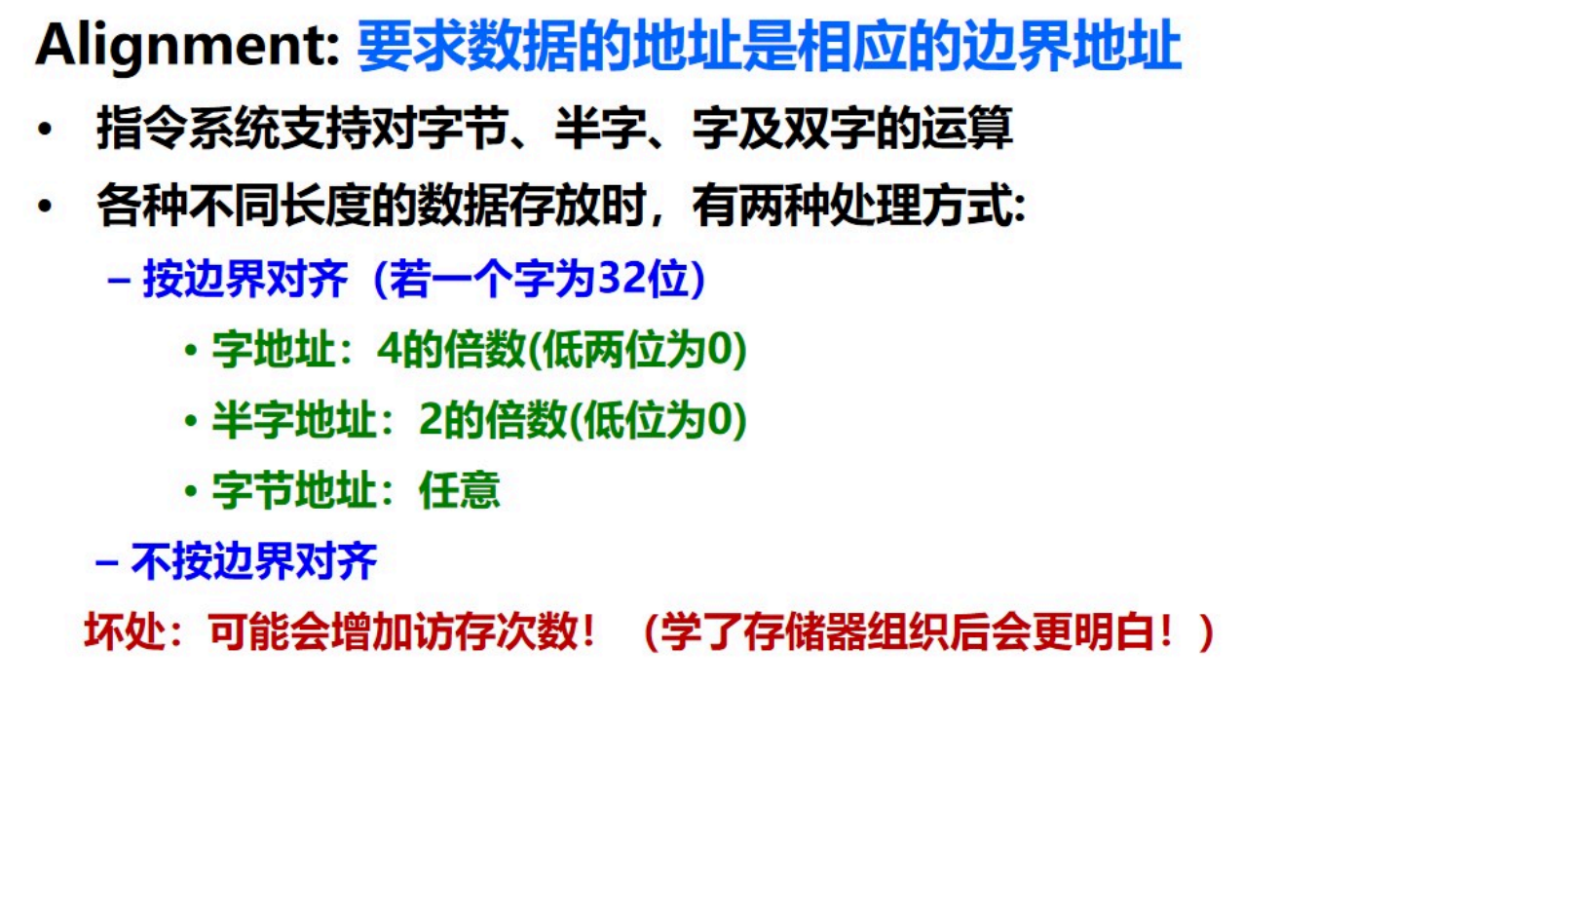
数据的对齐

Slide 54


Alignment(对齐)
BACK
按边界对齐
边界不对齐
如：int i, short k, double x, char c, short j,……
按字节编址
每次只能读写某个字地址开始的4个单元中连续的1个、2个、3个或4个字节
字节0 字节1 字节2 字节3
0004081216
x：2个周期
j：1个周期
则：&i=0; &k=4; &x=8; &c=16; &j=18;……
字节0 字节1 字节2 字节3
虽节省了空间，但增加了访存次数！
需要权衡，目前来看，浪费一点存储空间没有关系！
0004081216
x：3个周期
j：2个周期
则： &i=0; &k=4; &x=6; &c=14; &j=15;……

Slide 55
数据的对齐
i386 System V ABI对struct结构体数据的对齐方式有如下几条规则：
① 整个结构体变量的对齐方式与其中对齐方式最严格的成员相同；
② 每个成员在满足其对齐方式的前提下, 取最小的可用位置作为成员在结构体中的偏移量，这可能导致内部插空；
③ 结构体大小应为对齐边界长度的整数倍，这可能会导致尾部插空。
前两条规则是为了保证结构体中的任意成员都能以对齐的方式访问。
第③条规则是为了保证使结构体数组中的每个元素都能满足对齐要求
struct SD {
int i;
short si;
char c;
double d;
};
结构数组变量的最末可能需要插空，以使每个数组元素都按4字节边界对齐
结构变量首地址按4字节边界对齐
struct SDT {
int i;
short si;
double d;
char c;
} sa[10];
只要SD首址按4B边界对齐，所有字段都能按要求对齐

Slide 56
Alignment(对齐) 举例
struct S2 {
int i；
int j；
char c；
}；
例如，考虑下列两个结构声明：
struct S1 {
int i；
char c；
int j；
}；
在要求对齐的情况下，哪种结构声明更好？
0
4
8
S1：
i
c
j
需要12个字节
X X X
0
4
8
S2：
i
j
c
至少需要9个字节
对于“struct S2 d[4]”，只分配9个字节能否满足对齐要求？
不能！
0
4
8
S2：
i
j
c
X X X
需要12个字节

Slide 57
对齐方式的设定
#pragma pack(n)
为编译器指定结构体或类内部的成员变量的对齐方式。
当自然边界（如int型按4字节、short型按2字节、float按4字节）比n大时，按n字节对齐。
缺省或#pragma pack() ，按自然边界对齐。
__attribute__((aligned(m)))
为编译器指定一个结构体或类或联合体或一个单独的变量(对象)的对齐方式。
按m字节对齐(m必须是2的幂次方)，且其占用空间大小也是m的整数倍，以保证在申请连续存储空间时各元素也按m字节对齐。
__attribute__((packed))
不按边界对齐，称为紧凑方式。

Slide 58
对齐方式的设定
#include<stdio.h>
#pragma pack(4)
typedef struct {
uint32_t f1;
uint8_t f2;
uint8_t f3;
uint32_t f4;
uint64_t f5;
}__attribute__((aligned(1024))) ts;
int main()
{
printf("Struct size is: %d, aligned on 1024\n",sizeof(ts));
printf("Allocate f1 on address: 0x%x\n",&(((ts*)0)->f1));
printf("Allocate f2 on address: 0x%x\n",&(((ts*)0)->f2));
printf("Allocate f3 on address: 0x%x\n",&(((ts*)0)->f3));
printf("Allocate f4 on address: 0x%x\n",&(((ts*)0)->f4));
printf("Allocate f5 on address: 0x%x\n",&(((ts*)0)->f5));
return 0;
}
输出：
Struct size is: 1024, aligned on 1024
Allocate f1 on address: 0x0
Allocate f2 on address: 0x4
Allocate f3 on address: 0x5
Allocate f4 on address: 0x8
Allocate f5 on address: 0xc

Slide 59
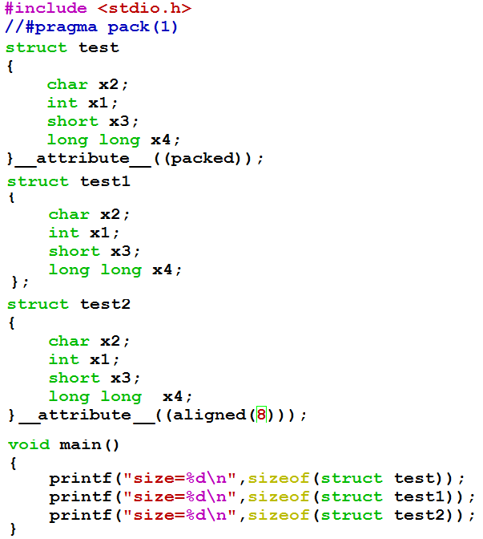

输出结果是什么？

Slide 60
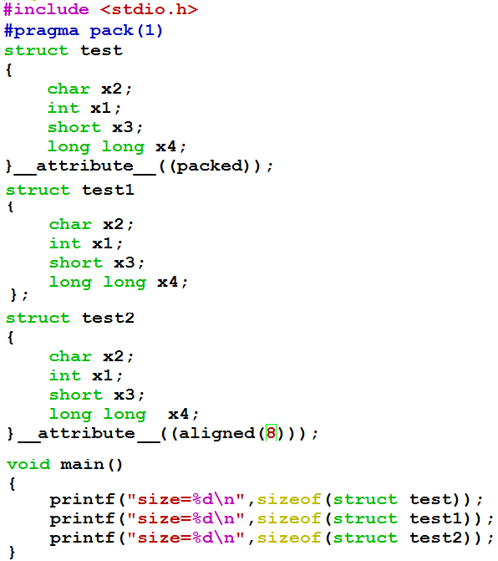

如果设置了pragma pack(1)，结果又是什么？

Slide 61
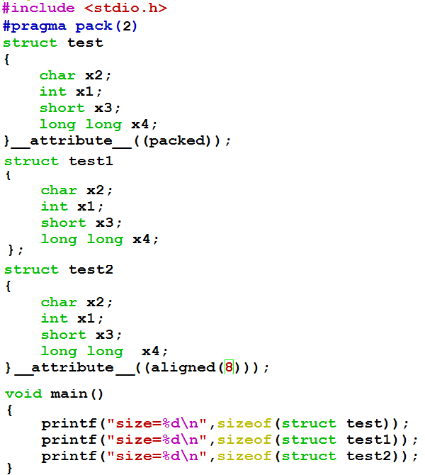

如果设置了pragma pack(2)，结果又是什么？

Slide 62
第三章 程序的转换及机器级表示
分以下五个部分介绍
  第一讲：程序转换概述
    机器指令和汇编指令
    机器级程序员感觉到的属性和功能特性
    高级语言程序转换为机器代码的过程
  第二讲：IA-32 /x86-64指令系统
  第三讲： C语言程序的机器级表示
    过程调用的机器级表示
    选择语句的机器级表示
    循环结构的机器级表示
  第四讲：复杂数据类型的分配和访问
    数组的分配和访问
    结构体数据的分配和访问
    联合体数据的分配和访问
    数据的对齐
  第五讲：越界访问和缓冲区溢出 、x86-64架构
从高级语言程序出发，用其对应的机器级代码以及内存（栈）中信息的变化来说明底层实现
围绕C语言中的语句和复杂数据类型，解释其在底层机器级的实现方法

Slide 63
越界访问和缓冲区溢出
大家还记得以下的例子吗？
double fun(int i)
{
volatile double d[1] = {3.14};
volatile long int a[2];
a[i] = 1073741824; /* Possibly out of bounds */
return d[0];
}
fun(0) → 3.14
fun(1) → 3.14
fun(2) → 3.1399998664856
fun(3) → 2.00000061035156
fun(4) → 3.14, 然后存储保护错
为什么当 i>1 就有问题？
因为数组访问越界！

Slide 64
double fun(int i)
{
volatile double d[1] = {3.14};
volatile long int a[2];
a[i] = 1073741824;
return d[0];
}
当i=0或1，OK
当i=2, d3~d0=0x40000000
低位部分（尾数）被改变
当i=3, d7~d3=0x40000000
高位部分被改变
当i=4, EBP被改变
EBP
EBP的旧值
ESP
a[i]=1073741824;
0x40000000
=2³⁰=1073741824
return d[0];
fun(2) = 3.1399998664856
fun(3) = 2.00000061035156
fun(4) = 3.14, 然后存储保护错

Slide 65
越界访问和缓冲区溢出
C语言中的数组元素可使用指针来访问，因而对数组的引用没有边界约束，也即程序中对数组的访问可能会有意或无意地超越数组存储区范围而无法发现
C标准规定, 数组越界访问属于未定义行为, 访问结果是不可预知的
数组存储区可看成是一个缓冲区，超越数组存储区范围的写入操作称为缓冲区溢出
例如，对于一个有10个元素的char型数组，其定义的缓冲区有10个字节。若写一个字符串到这个缓冲区，那么只要写入的字符串多于9个字符（结束符‘\0’占一个字节），就会发生“写溢出”
缓冲区溢出是一种非常普遍、非常危险的漏洞，在各种操作系统、应用软件中广泛存在
缓冲区溢出攻击是利用缓冲区溢出漏洞所进行的攻击行动。利用缓冲区溢出攻击，可导致程序运行失败、系统关机、重新启动等后果

Slide 66
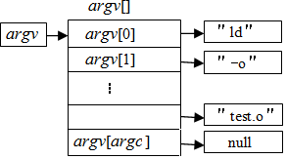
main()函数的原型
主函数main()的原型形式如下：
int main(int argc, char **argv, char **envp); 或
int main(int argc, char *argv[], char *envp[]);
argc：参数列表长度，参数列表中开始是命令名（可执行文件名），最后以NULL结尾。例: 当“.\hello” 时，argc=1
例：当“ld -o test main.o test.o” 时，argc=5

Slide 67
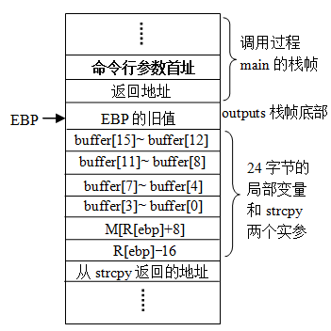
越界访问和缓冲区溢出
造成缓冲区溢出的原因是没有对栈中作为缓冲区的数组的访问进行越界检查。
举例：利用缓冲区溢出转到自设的程序hacker去执行
outputs漏洞：当命令行中字符串超25个字符时，使用strcpy函数就会使缓冲buffer造成写溢出并破坏返址
#include "stdio.h"
#include "string.h"
void outputs(char *str)
{
char buffer[16];
strcpy(buffer,str);
printf("%s \n", buffer);
}
void hacker(void)
{
printf("being hacked\n");
}
int main(int argc, char *argv[])
{
outputs(argv[1]);
return 0;
}
16+4+4+1=25
共24字节
假定可执行文件名为test

Slide 68
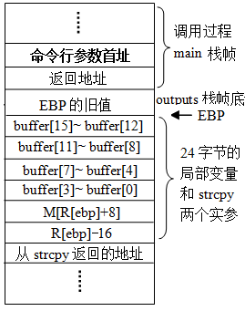
越界访问和缓冲区溢出
test被反汇编得到的outputs汇编代码
080483e4 push %ebp
080483e5 mov %esp,%ebp
080483e7 sub $0x18,%esp
080483ea mov 0x8(%ebp),%eax
080483ed mov %eax,0x4(%esp)
080483f1 lea 0xfffffff0(%ebp),%eax
080483f4 mov %eax,(%esp)
080483f7 call 0x8048330 <strcpy>
080483fc lea 0xfffffff0(%ebp),%eax
080483ff mov %eax,0x4(%esp)
08048403 movl $0x8048500,(%esp)
0804840a call 0x8048310
0804840f leave
08048410 ret
共24字节
strcpy(buffer,str);
若strcpy复制了25个字符到buffer中，并将hacker首址置于结束符‘\0’前4个字节，则在执行strcpy后，hacker代码首址被置于main栈帧返回地址处，当执行outputs代码的ret指令时，便会转到hacker函数实施攻击。

Slide 69
程序的加载和运行
UNIX/Linux系统中，可通过调用execve()函数来加载并执行程序。
execve()函数的用法如下：
int execve(char *filename, char *argv[], *envp[]);
filename是加载并运行的可执行文件名(如./hello)，可带参数列表argv和环境变量列表envp。若错误（如找不到指定文件filename），则返回-1，并将控制权交给调用程序； 若函数执行成功，则不返回，最终将控制权传递到可执行目标中的主函数main。
主函数main()的原型形式如下：
int main(int argc, char **argv, char **envp); 或者：
int main(int argc, char *argv[], char *envp[]);
前述例子：“.\test 0123456789ABCDEFXXXX▥ ▧▥▧” ,argc=2
argv[0]
argv[1]

Slide 70
缓冲区溢出攻击
#include "stdio.h"
#include "string.h"
void outputs(char *str)
{
char buffer[16];
strcpy(buffer,str);
printf("%s \n", buffer);
}
void hacker(void)
{
printf("being hacked\n");
}
int main(int argc, char *argv[])
{
outputs(argv[1]);
return 0;
}
#include "stdio.h"
char code[]=
"0123456789ABCDEFXXXX"
"\x11\x84\x04\x08"
"\x00";
int main(void)
{
char *argv[3];
argv[0]="./test";
argv[1]=code;
argv[2]=NULL;
execve(argv[0],argv,NULL);
return 0;
}
可执行文件名为test
命令行：.\test 0123456789ABCDEFXXXX▥ ▧▥▧
argv[]
按空格隔开的字符串
被构建成一个指针数组
argv
argv[0]
“./test＂
argv[1]
“0123456789ABCDEFXXXX▥ ▧▥▧”
null

Slide 71
越界访问和缓冲区溢出
假定hacker首址为0x08048411
void hacker(void) {
printf("being hacked\n");
}
#include "stdio.h"
char code[]=
"0123456789ABCDEFXXXX"
"\x11\x84\x04\x08"
"\x00";
int main(void) {
char *argv[3];
argv[0]="./test";
argv[1]=code;
argv[2]=NULL;
execve(argv[0],argv,NULL);
return 0;
}
共24字节
执行上述攻击程序后的输出结果为：
"0123456789ABCDEFXXXX▥ ▧▥▧
being hacked
Segmentation fault
最后显示“Segmentation fault”，原因是执行到hacker过程的ret指令时取到的“返回地址”是一个不确定的值，因而可能跳转到数据区或系统区或其他非法访问的存储区执行，因而造成段错误。

Slide 72
缓冲区溢出攻击的防范（自学）
两个方面的防范
  从程序员角度去防范
    用辅助工具帮助程序员查漏，例如，用grep来搜索源代码中容易产生漏洞的库函数（如strcpy和sprintf等）的调用；用fault injection查错
  从编译器和操作系统方面去防范
    地址空间随机化ASLR
      是一种比较有效的防御缓冲区溢出攻击的技术
      目前在Linux、FreeBSD和Windows Vista等OS使用
    栈破坏检测
    可执行代码区域限制
    等等

Slide 73
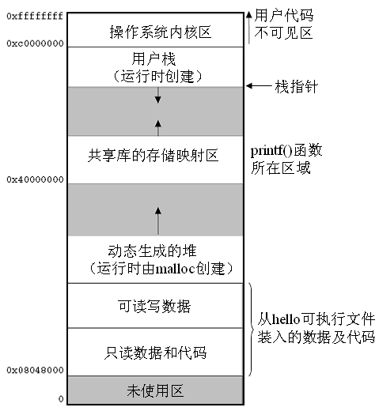
缓冲溢出攻击防范（自学）
地址空间随机化
  只要操作系统相同，则栈位置就一样，若攻击者知道漏洞程序使用的栈地址空间，就可设计一个针对性攻击，在使用该程序机器上实施攻击
  地址空间随机化（栈随机化）的基本思路是，将加载程序时生成的代码段、静态数据段、堆区、动态库和栈区各部分的首地址进行随机化处理，使每次启动时，程序各段被加载到不同地址起始处
  对于随机生成的栈起始地址，攻击者不太容易确定栈的起始位置
引用：唐瑞泽的PPT
图6.30 Linux虚拟地址空间映像

Slide 74
缓冲区溢出攻击的防范（自学）
栈破坏检测
  若在程序跳转到攻击代码前能检测出程序栈已被破坏，就可避免受到严重攻击
  新GCC版本在代码中加入了一种栈保护者（stack protector）机制，用于检测缓冲区是否越界
  主要思想：在函数准备阶段，在其栈帧中缓冲区底部与保存寄存器之间（如buffer[15]与保留的EBP之间）加入一个随机生成的特定值；在函数恢复阶段，在恢复寄存器并返回到调用函数前，先检查该值是否被改变。若改变则程序异常中止。因为插入在栈帧中的特定值是随机生成的，所以攻击者很难猜测出它是什么
引用：谢旻晖的PPT

Slide 75
缓冲区溢出攻击的防范（自学）
可执行代码区域限制
  通过将程序栈区和堆区设置为不可执行，从而使得攻击者不可能执行被植入在输入缓冲区的代码，这种技术也被称为非执行的缓冲区技术。
  早期Unix系统只有代码段的访问属性是可执行，其他区域的访问属性是可读或可读可写。但是，近来Unix和Windows系统由于要实现更好的性能和功能，允许在栈段中动态地加入可执行代码，这是缓冲区溢出的根源。
  为保持程序兼容性，不可能使所有数据段都设置成不可执行。不过，可以将动态的栈段设置为不可执行，这样，既保证程序的兼容性，又可以有效防止把代码植入栈（自动变量缓冲区）的溢出攻击。

Slide 76
X86-64架构（自学）
背景
  Intel最早推出的64位架构是基于超长指令字VLIW技术的IA-64体系结构，Intel 称其为显式并行指令计算机EPIC （Explicitly Parallel Instruction Computer）。安腾和安腾2分别在2000年和2002年问世，它们是IA-64体系结构的最早的具体实现。
  AMD公司利用Intel在IA-64架构上的失败，抢先在2003年推出兼容IA-32的64位版本指令集x86-64，AMD获得了以前属于Intel的一些高端市场。AMD后来将x86-64更名为AMD64。
  Intel在2004年推出IA32-EM64T，它支持x86-64指令集。Intel为了表示EM64T的64位模式特点，又使其与IA-64有所区别，2006年开始把EM64T改名为Intel 64。

Slide 77
X86-64架构（自学）
与IA-32相比，x86-64架构的主要特点
  新增8个64位通用寄存器：R8、R9、R10、R11、R12、R13、R14和R15。可作为8位（R8B~R15B）、16位（R8W~R15W）或32位寄存器（R8D~R15D）使用
  所有GPRs都从32位扩充到64位。8个32位通用寄存器EAX、EBX、ECX、EDX、EBP、ESP、ESI和 EDI对应扩展寄存器分别为RAX、RBX、RCX、RDX、RBP、RSP、RSI和RDI；EBP、ESP、ESI和 EDI的低8位寄存器分别是BPL、SPL、SIL和DIL
  字长从32位变为64位，故逻辑地址从32位变为64位
  long double型数据虽还采用80位扩展精度格式，但所分配存储空间从12B扩展为16B，即改为16B对齐，但不管是分配12B还是16B，都只用到低10B
  过程调用时，通常用通用寄存器而不是栈来传递参数，因此，很多过程不用访问栈，这使得大多数情况下执行时间比IA-32代码更短
  128位的MMX寄存器从原来的8个增加到16个，浮点操作采用基于SSE的面向XMM寄存器的指令集，而不采用基于浮点寄存器栈的指令集

Slide 78
浮点操作与SIMD指令（自学）
IA-32的浮点处理架构有两种
(1) x86配套的浮点协处理器x87FPU架构，80位浮点寄存器栈
(2) 由MMX发展而来的SSE指令集架构，采用的是单指令多数据（Single Instruction Multi Data，SIMD）技术
对于IA-32架构， gcc默认生成x87 FPU 指令集代码
如果想要生成SEE指令集代码，则需要设置适当的编译选项
在x86-64中，浮点运算采用SIMD指令
浮点数存放在128位的XMM寄存器中

Slide 79
X86-64架构（自学）
数据的对齐
  x86-64中各类型数据遵循一定的对齐规则，而且更严格
  x86-64中存储器访问接口被设计成按8字节或16字节为单位进行存取，其对齐规则是，任何K字节宽的基本数据类型和指针类型数据的起始地址一定是K的倍数。
    short型数据必须按2字节边界对齐
    int、float等类型数据必须按4字节边界对齐
    long型、double型、指针型变量必须按8字节边界对齐
    long double型数据必须按16字节边界对齐
具体的对齐规则可以参考AMD64 System V ABI手册。

Slide 80
本章总结
分以下五个部分介绍
  第一讲：程序转换概述
    机器指令和汇编指令
    机器级程序员感觉到的属性和功能特性
    高级语言程序转换为机器代码的过程
  第二讲：IA-32 /x86-64指令系统
  第三讲： C语言程序的机器级表示
    过程调用的机器级表示
    选择语句的机器级表示
    循环结构的机器级表示
  第四讲：复杂数据类型的分配和访问
    数组的分配和访问
    结构体数据的分配和访问
    联合体数据的分配和访问
    数据的对齐
  第五讲：越界访问和缓冲区溢出 、x86-64架构
从高级语言程序出发，用其对应的机器级代码以及内存（栈）中信息的变化来说明底层实现
围绕C语言中的语句和复杂数据类型，解释其在底层机器级的实现方法

